Slide 1
Modul - 4
Modul 4 – Unterlagen-Generator
Möglichkeiten der Erstellung
Automatische Erstellung der Schulungsunterlagen
Fragen

Slide 2
Möglichkeiten der Erstellung
Manuelle Erstellung
Erstellung und Einbindung der Folienbilder
Kommentierung der Slides
Formatierung des Worddokumentes
Automatische Erstellung
Microsoft Word Add-In (von Michael Zöhling)

Slide 3
Automatische Erstellung der Schulungsunterlagen
Slide → Word-Dokument
Word-Dokument wird automatisiert auf Basis der pptx-Vorlagedatei erstellt
Auswahl von Formatvorlagen
Im Normalfall keine weiteren Anpassungen nötig

Slide 4
Individualisierung der Schulungsunterlagen
Anpassungsmöglichkeiten
Individualisierung unabhängig der Vorlage möglich
Anpassung der gewünschten Elemente nach der Erzeugung des Dokumentes
Automatische Übernahme der Änderungen im gesamten Dokument
Notes:
Sollten Sie trotz der verwendeten Wordvorlage andere Formatierungen benötigen, so können Sie die Änderungen an einer Stelle des Dokumentes vornehmen. Diese werden dann auf alle Elemente dieses Typs z. B. Kopfzeilen oder Überschriften angewendet.

Slide 5
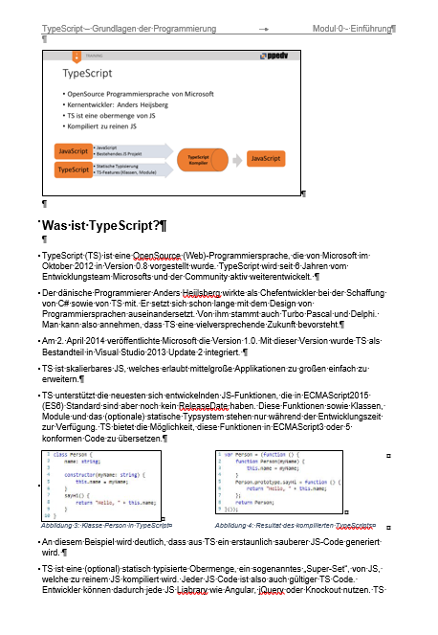
Beispiel
Slide
Schulungstext

Slide 6
Fragen
Welches Add-In wird zur automatischen Erstellung benutzt?
Welche Möglichkeiten gibt es für die Erstellung der Unterlagen?

